Slide 1
Учитель – это тонкая работа.
Он – скульптор, он – художник, он – творец.
Не должен ошибиться ни на йоту,
Ведь человек – труда его венец.

Slide 2

Педагогический проект
Развитие творческих способностей
школьников
на основе визуального мышления

Slide 3

Актуальность проекта :
Стимулировать мышление и творческие способности с помощью инструментов и методик визуального мышления

Slide 4

Цель проекта :
Развитие творческих и мыслительных навыков учащихся, необходимых не только в учебе, но и в обычной жизни

Slide 5

Задачи проекта :
Формирование нового стиля мышления
Развитие базовых качеств личности
Стимулирование самостоятельной творческой деятельности
Создание банка эффективных методов визуального мышления

Slide 6
Подготовительный этап – разработка основных направлений деятельности участников проекта (учителей, родителей, педагогов дополнительного образования, учащихся), так называемый паспорт проекта выявление и учет индивидуальных творческих способностей.
Основной (деятельностный) - развитие творческих способностей на основе визуального мышления
Создание учебных предметных моделей (переход от реалистичного изображения к абстрактных схемам, рисункам)
Разработка творческих проектов
Участие в творческих конкурсах и олимпиадах
Создание базы творческих работ учащихся.
Заключительный – сравнительный качественный анализ развития умений и навыков младшего школьника, создание банка наиболее эффективных приемов и методов технологии визуального мышления, оценивание результатов творчества.

Slide 7


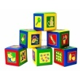

Создание учебной предметной модели на уроке русского языка
ПРИЛОЖЕНИЕ № 3.
Технологические этапы | Действия учителя | Действия учеников
Самоконструкция (индивидуальное создание гипотезы) | -Догадайтесь, что нарисовано на обратной стороне карточки с ребусом? И | Называют слово игрушки
 | -Рассмотрите картинки игрушек | Рассматривают рисунки мяча, кубиков и детской пирамидки
 | Подготовительный этап: Чтобы назвать предметы, признаки, действия, нам нужны… слова. Чтобы выразить свою мысль или чувство, мы строим…предложение. Каким научным словом называют высказывания, в которых говорится об одном и том же и раскрывается общая мысль? Текст -Определите, какая из игрушек больше подойдет на роль предметной модели любого текста? Почему?
Работа в парах (или в группах) | - Какую игрушку и почему выбираете на роль условной предметной модели текста? | Обсуждение и выбор игрушки
Афиширование | - К какому выбору пришли? | Выступления
ки

Slide 8
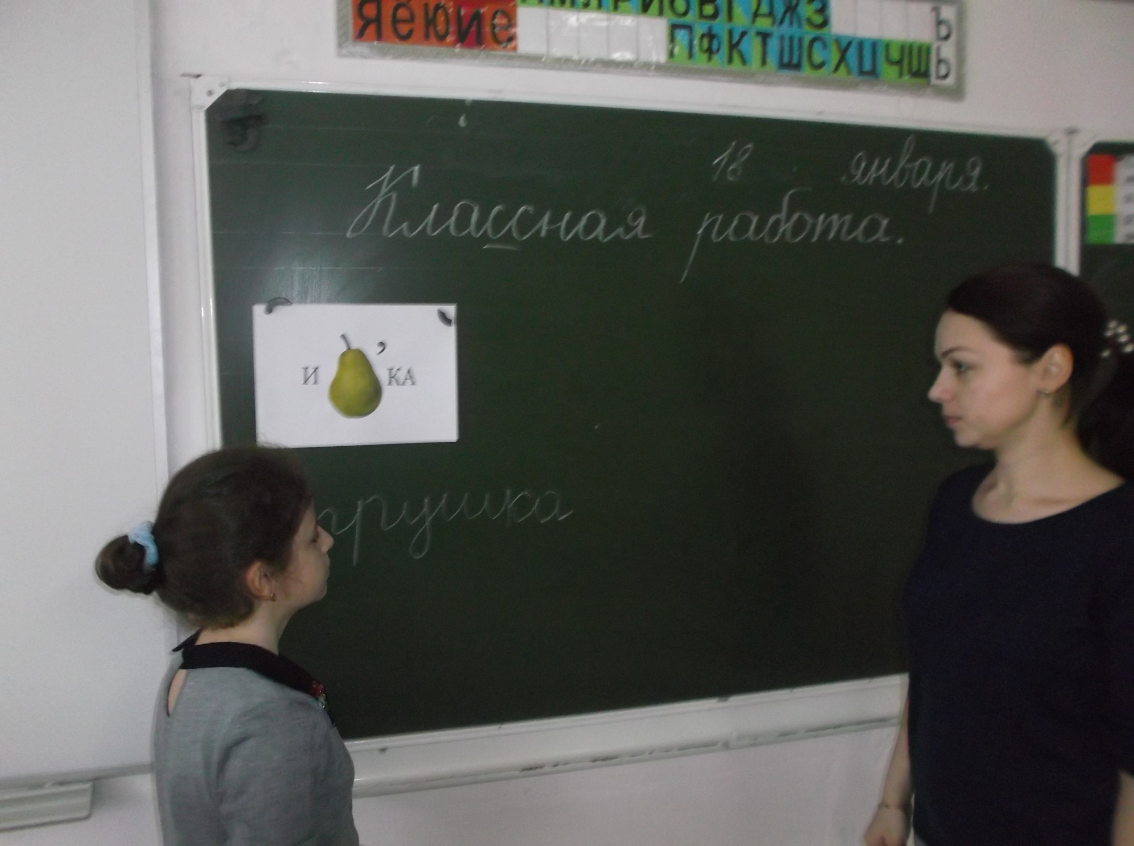

Slide 9
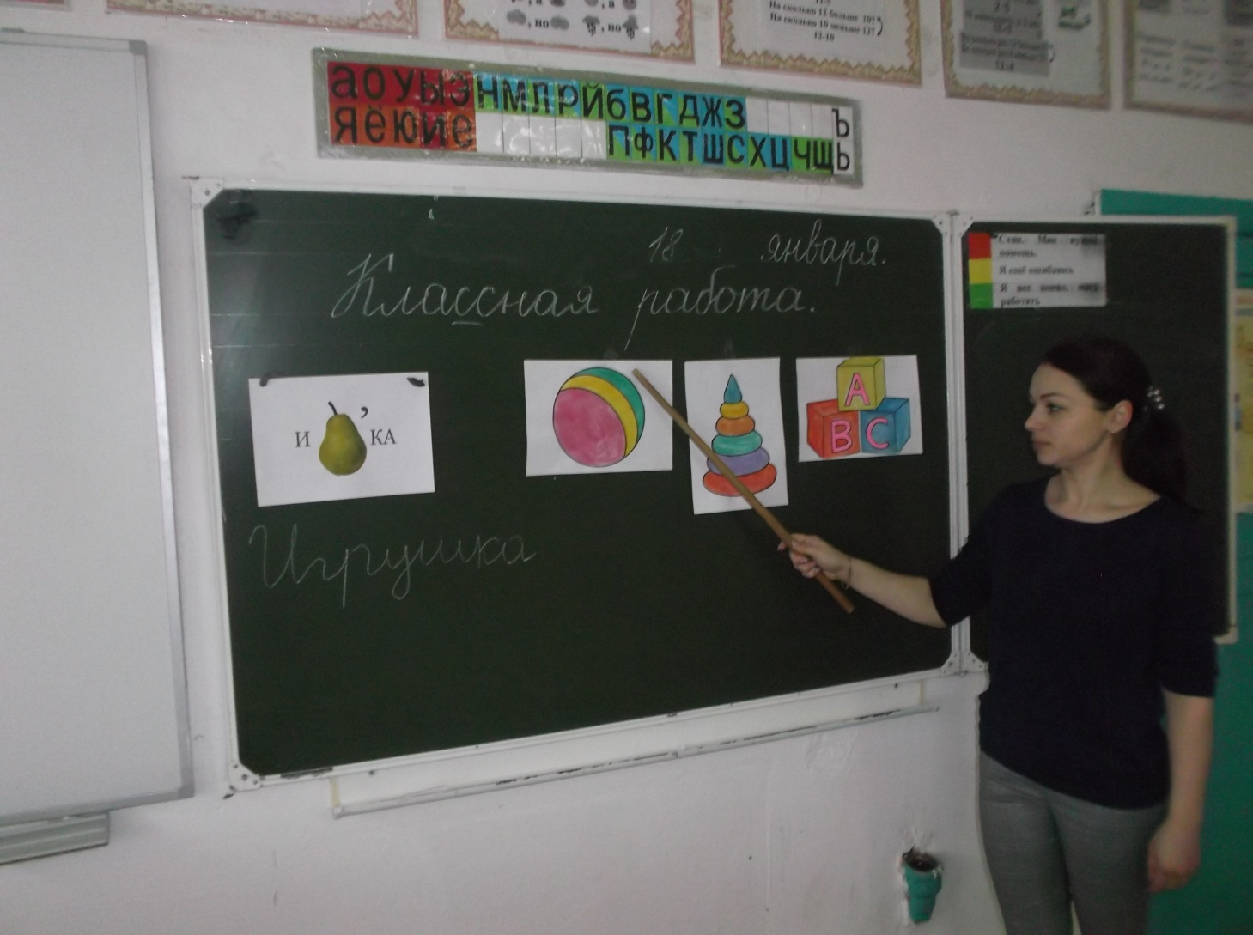
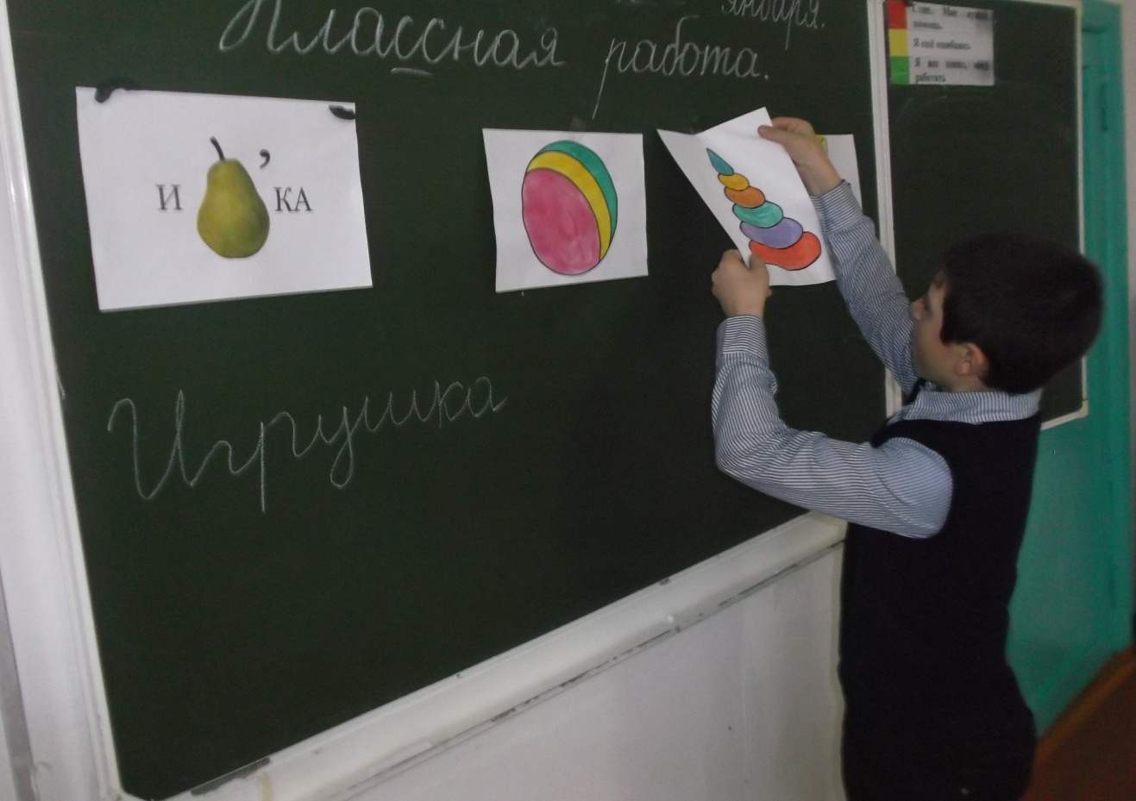
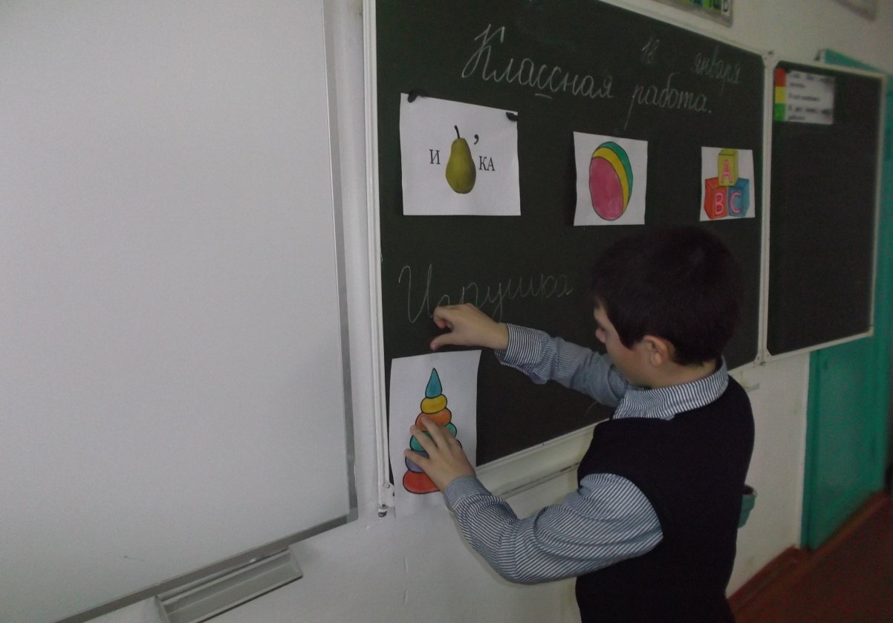

Slide 10
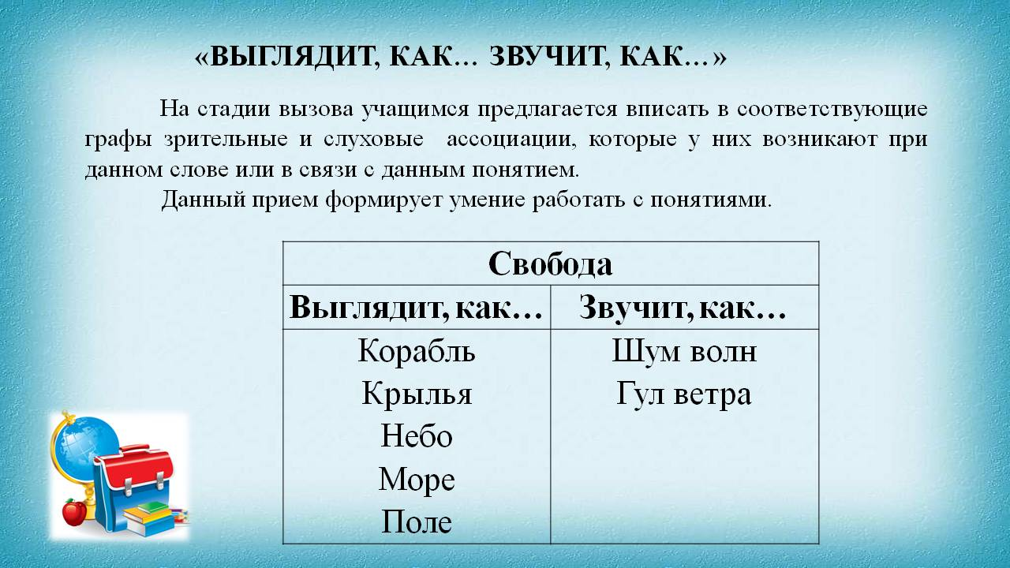

Slide 11
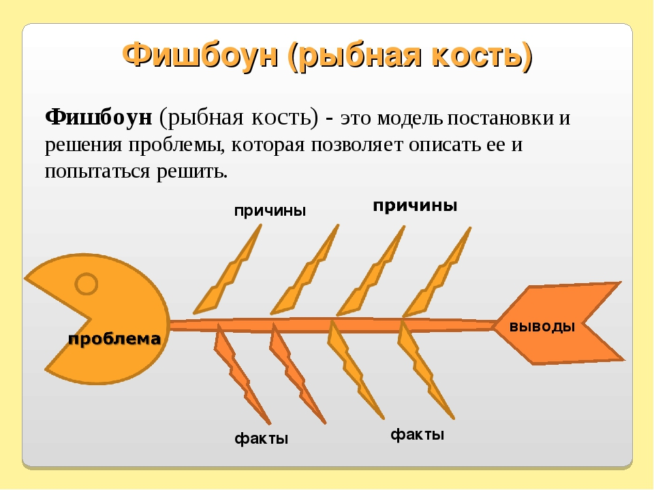
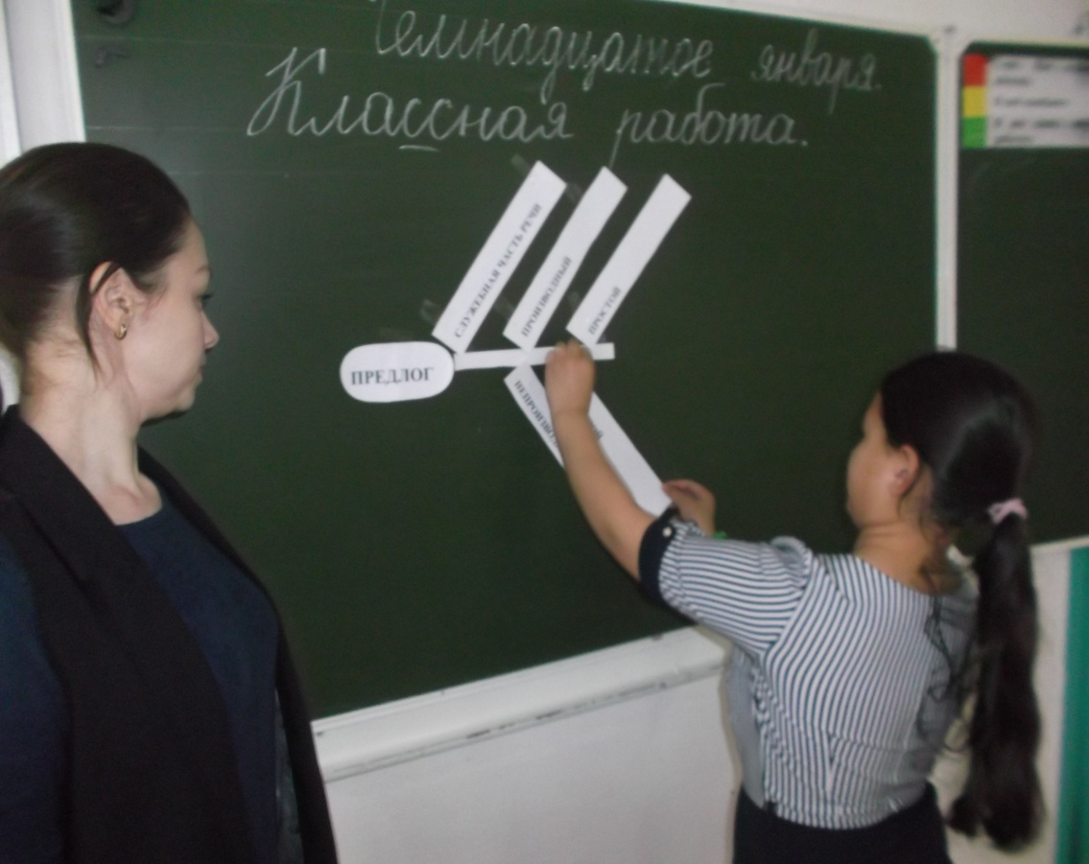
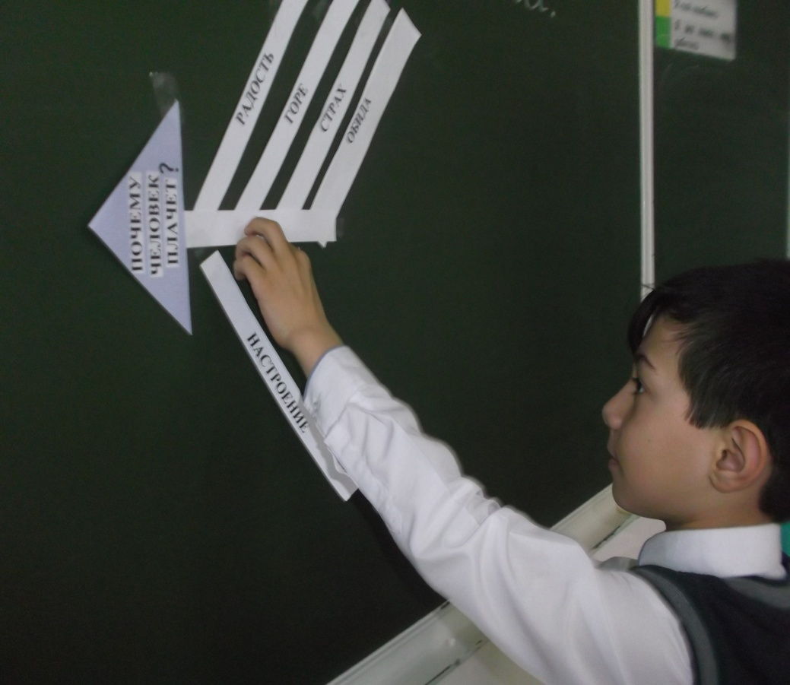
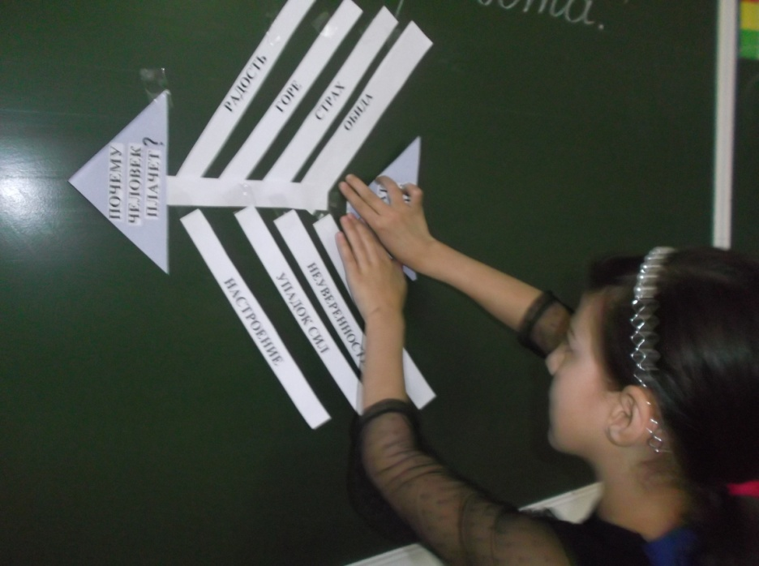

Slide 12
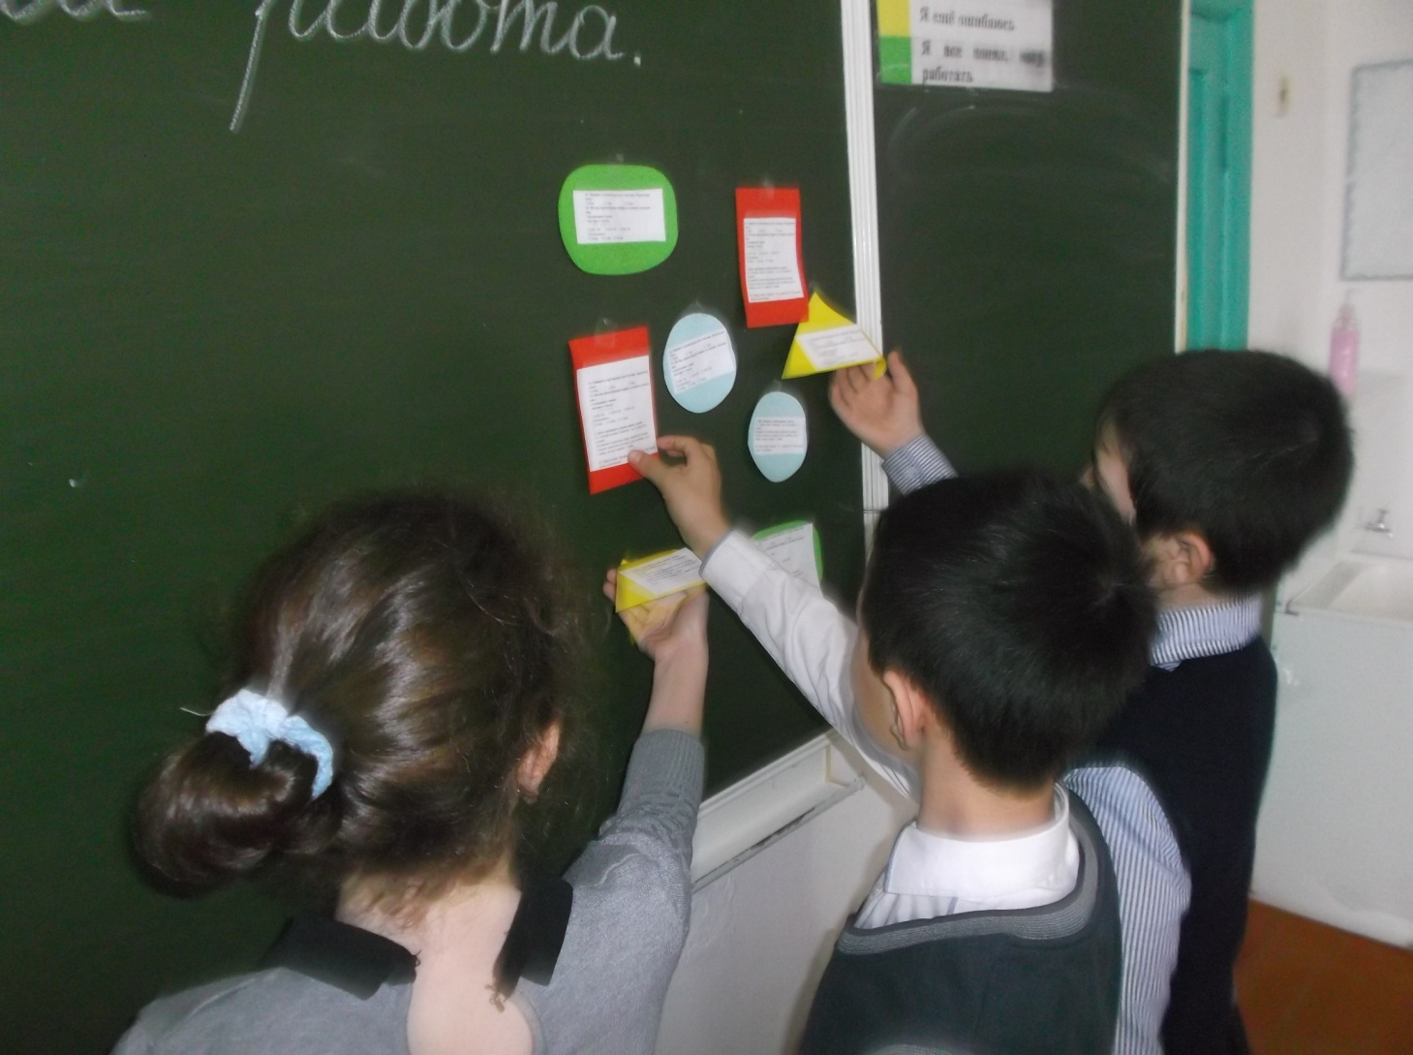
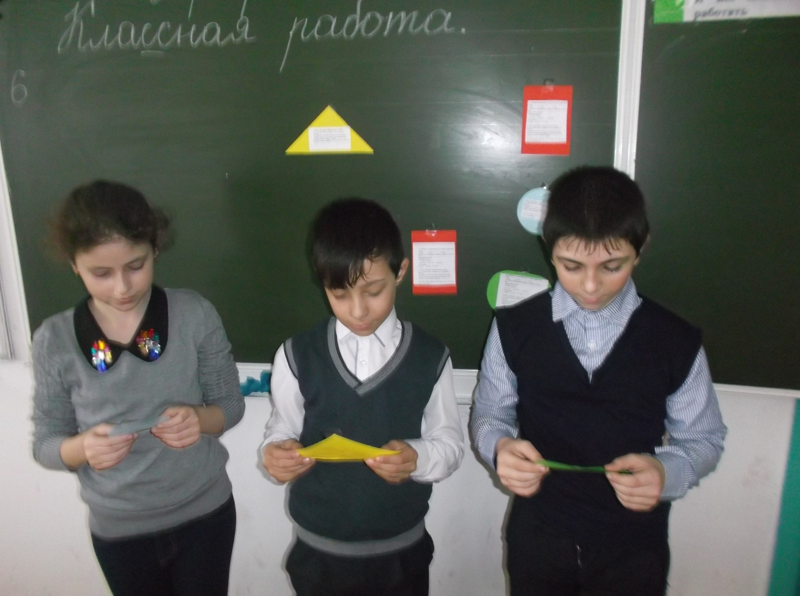

Slide 13
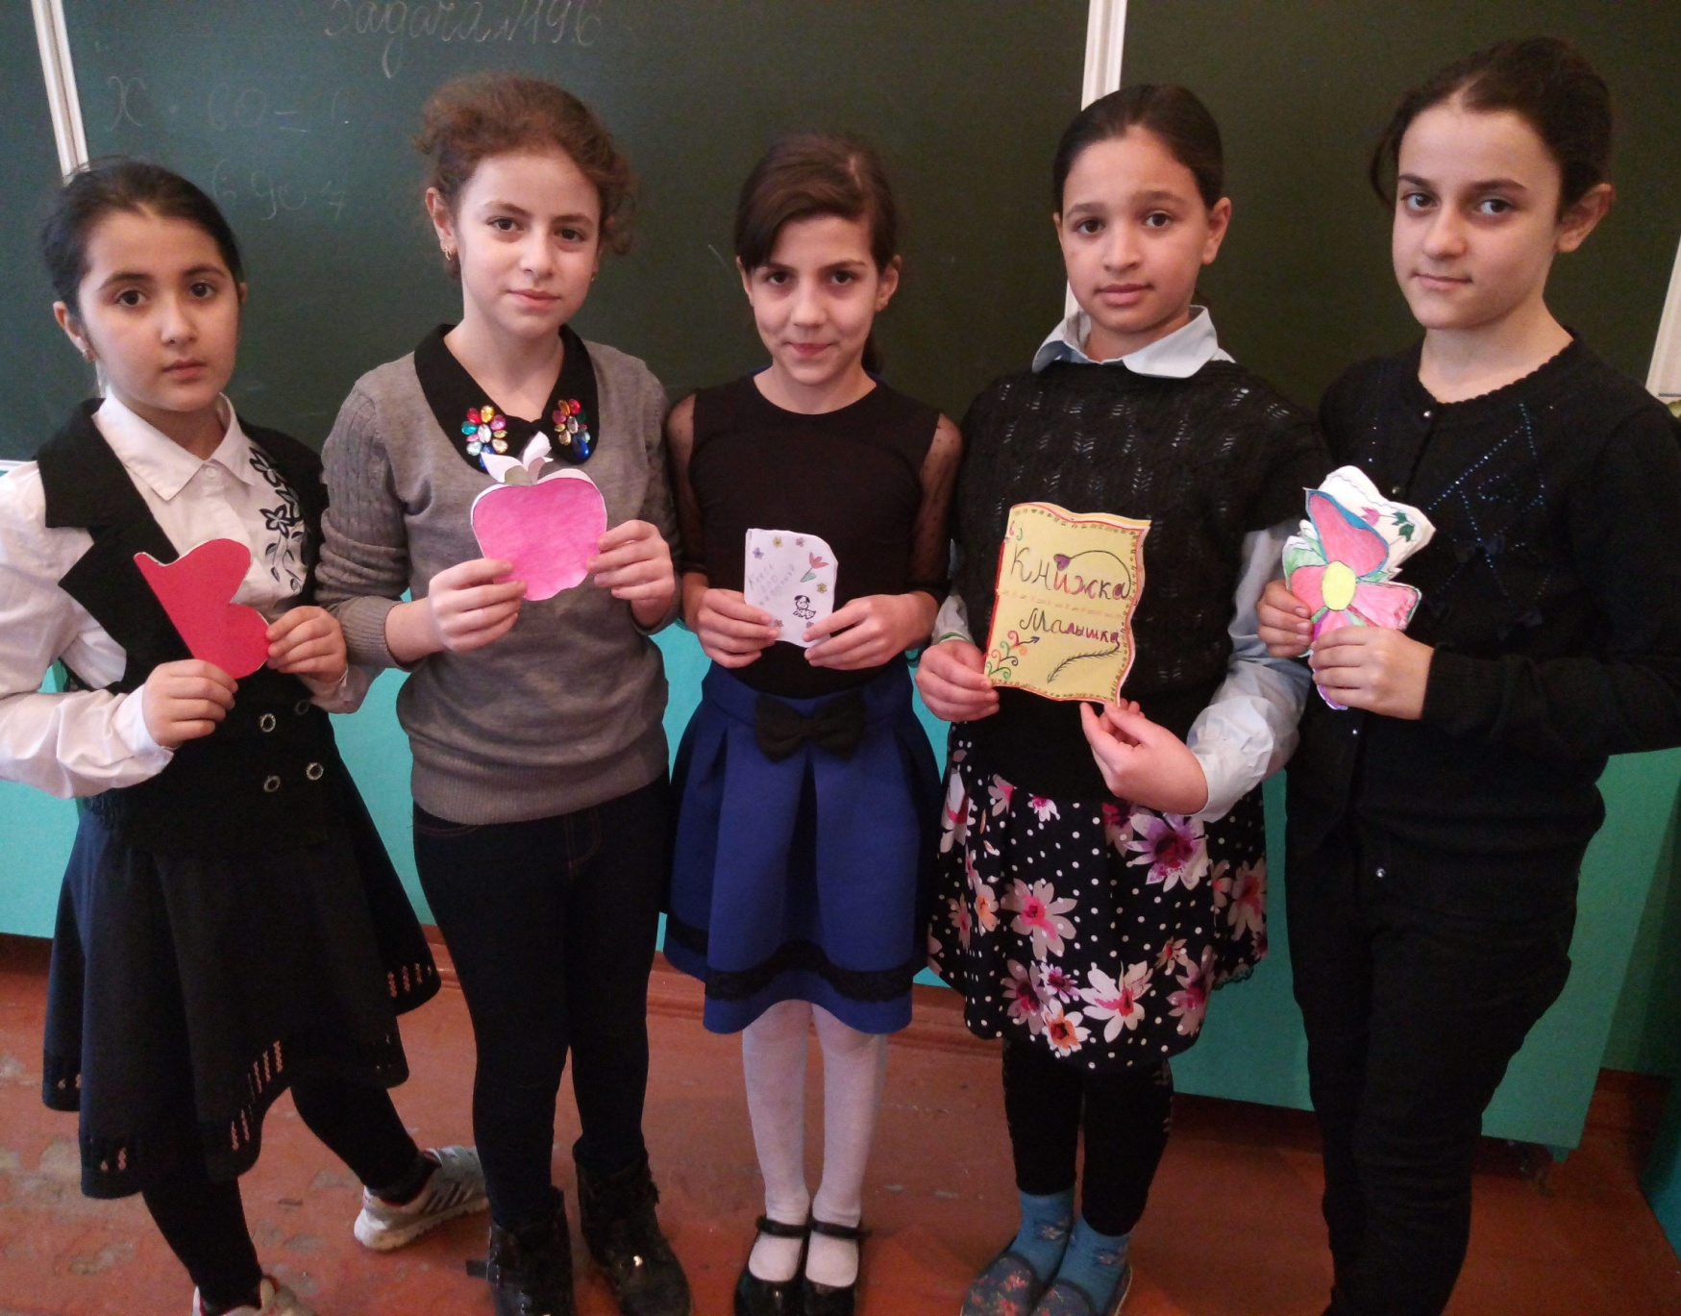

Slide 14
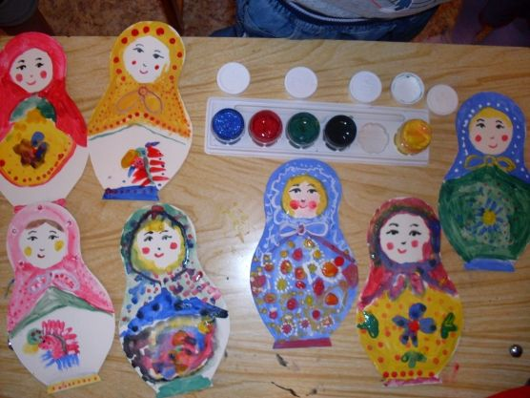

Slide 15
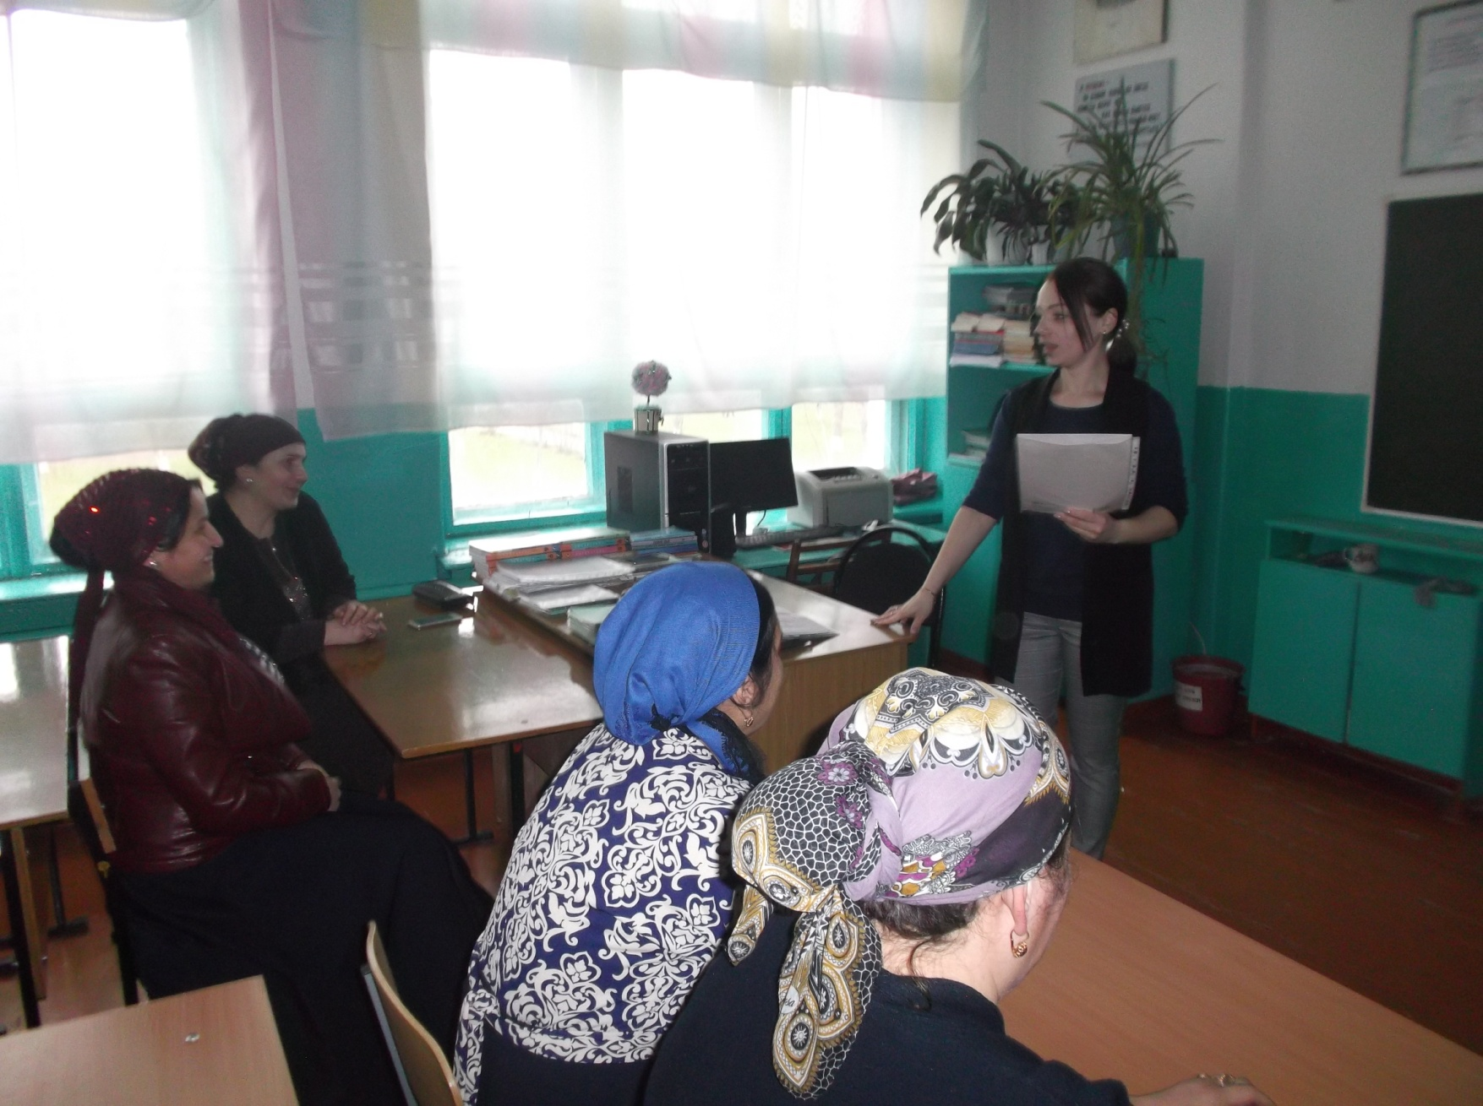
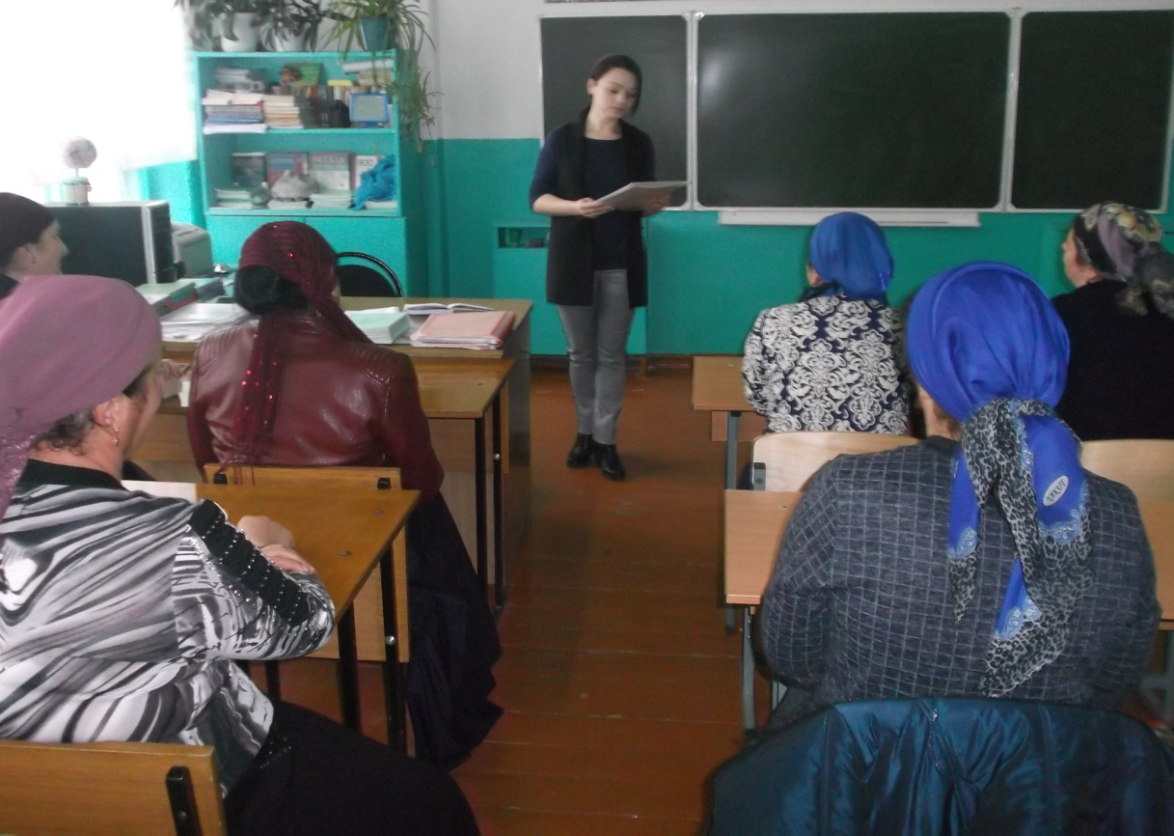

Slide 16
- Если возникла учебная проблема и нужно найти лучший способ решения.
- Если вы хотите, чтобы дети создавали новые идеи.
- Если вы хотите, чтобы они более эффективно делились своими мыслями с другими детьми.
- Если вы хотите сделать обучение чему-либо более интересным и быстрым
Тогда визуальное мышление – это для вас.

Slide 17


